Slide 1
Sentido Auditivo
Alumno : Ismael Adriano Bellina Carrasco
Grado : Segundo grado de secundaria
Sección : “B”
Profesor : Juan Cespedes
Curso : Ciencia y Tecnología
Julio,2023

Slide 2
Introducción
Este PPT se ha hecho con la finalidad de informar y dar un nuevo conocimiento al lector el cual en este caso nos habla del sentido auditivo, su estructura y cómo funcionan sus partes las cuales se dividen en 3:oído externo, oído medio y oído interno.
Más adelante iremos viendo cómo son y las funciones de sus partes, también veremos el proceso para captar los sonidos y ondas sonoras para mandar al cerebro y éste sacar información para saber dónde estamos o qué esté pasando en el contexto en el que nos encontremos.
Objetivos:
Dar a conocer al lector la estructura del oído
Que hacen y como funcionan las partes del oído

Slide 3
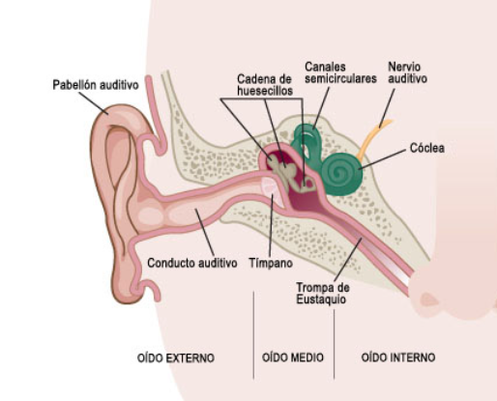
Morfología del oído
El oído es el órgano de la audición este consta de tres partes diferentes que funcionan a la misma vez para captar sonidos e informarle al cerebro.
Oído externo
Está conformado por:
El pabellón auditivo
El conducto auditivo.
Oído medio
Está conformado por una cadena de huesecillos los cuales son:
Tímpano
El martillo
El yunque
El estribo
Trompa de Eustaquio
Oído interno
Está formado por:
La cóclea
El vestíbulo
Los canales semirculares

Slide 4
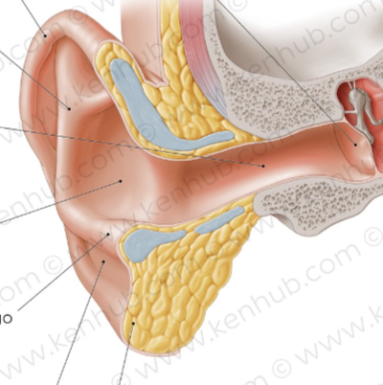
Fisiología del oído
Oído externo
Pabellón auditivo
Conducto auditivo
Su función consiste en captar los sonidos y conducirlos al conducto auditivo.
Este lleva la información captada por el pabellón auditivo al tímpano mejor dicho al oído medio .
Figura 2: estructura del oído externo
https://www.kenhub.com/es/library/anatomia-es/oido-humano

Slide 5
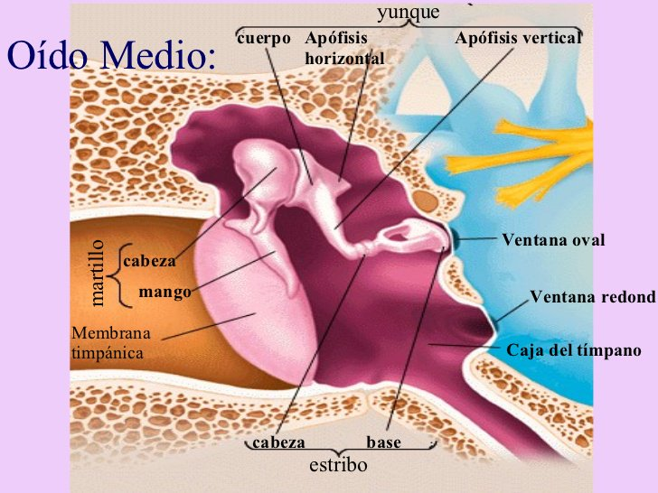
Fisiología del oído
Oído medio
Tímpano
Trompa de Eustaquio
Martillo
Los sonidos llegan y el tímpano genera una vibración en la “Cadena de huesecillos”
Este hace capaz a los oídos a que se adapten a los cambios de presión ya que conecta con la parte posterior de la nariz para generar una válvula de escape
Yunque
Estribo
Figura 3: estructura del oído medio
https://twitter.com/GuiadelAudifono/status/978238683685031936?lang=fi

Slide 6
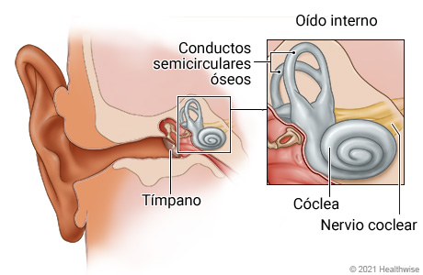
Fisiología del oído
Oído interno
La cóclea
El vestíbulo
Canales semicirculares
La cóclea tiene forma de caracol, su función es transformar las vibraciones del oído medio en impulsos nerviosos que viajan hasta el cerebro
Registra los movimientos corporales para mantener el equilibrio
Están llenos de liquido y recubierto por dentro de pelos diminutos, los pelitos envían información sobre tu posición al cerebro esto ayuda a mantener el equilibrio
Figura 4:estructura del oído interno
https://www.cigna.com/es-us/knowledge-center/hw/odo-interno-tp13014

Slide 7
Conclusión
El sentido auditivo está compuesta por 3 partes las cuales son:
Oído externo: Pabellón auditivo , Conducto auditivo
Oído medio: Tímpano, Cadena de huesecillos, Trompa de Eustaquio
Oído interno: Cóclea, Vestíbulos, Canales semicirculares
La audición comienza con el oído externo, cuando se produce sonido y ondas sonoras, los sonidos viajan por el conducto auditivo y golpean el tímpano, esto hace que vibre y estas vibraciones chocan con la cadena de huesecillos(Martillo, Yunque y Estribo) que amplifican y transmiten las ondas sonoras al oído interno, la cóclea transforma las vibraciones en impulsos nerviosos y estos se van al cerebro.

Slide 8
LINKOGRAFIA
https://kidshealth.org/content/kidshealth/us/es/searchresults.html?q=sentido%20auditivo&start=0
https://www.stanfordchildrens.org/es/topic/default?id=anatomaylafisiologadelodo-90-P05132
https://myhealth.ucsd.edu/Spanish/RelatedItems/90,P05132

